Slide 1
大学院セミナー
関西学院大学大学院 理工学研究科 情報科学専攻
徳山研究室 47021715 野口 真

Slide 2
目次
ブラインド音源分離（BSS）
独立成分分析（ICA）
Time-Contrastive Learning（前読んでた文献）
追記：気になってること、付録

Slide 3
ブラインド音源分離（BSS）

Slide 4
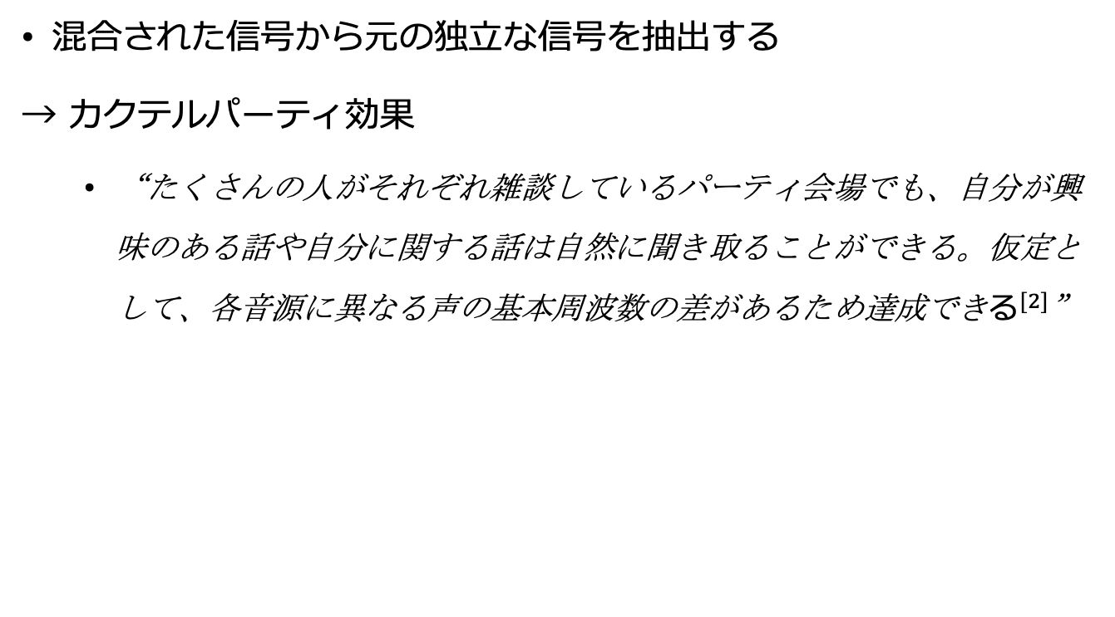
BSS（1/4）：カクテルパーティ効果
混合された信号から元の独立な信号を抽出する
→ カクテルパーティ効果
“たくさんの人がそれぞれ雑談しているパーティ会場でも、自分が興味のある話や自分に関する話は自然に聞き取ることができる。仮定として、各音源に異なる声の基本周波数の差があるため達成でき$る^{[2]}$”
[1]Wikipediaより引用

Slide 5

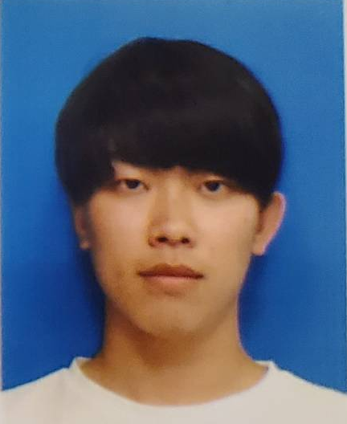
BSS（2/4）：カクテルパーティ効果
混合された信号から元の独立な信号を抽出する
→ カクテルパーティ効果
楽しそうだね
お酒美味いね
俺の話!!!!
昨日野口がさ〜
超かっこいいね

Slide 6
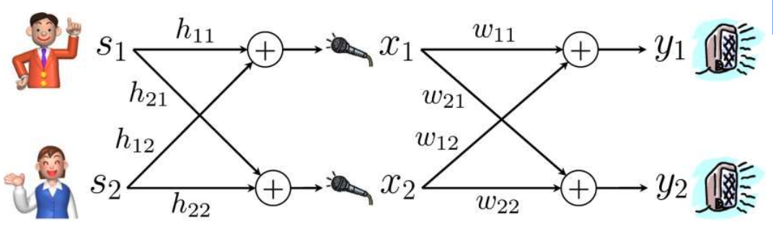
BSS（3/4）：BSSの基本概念
混合された信号から分離信号を取り出す
どのように混合されたか（混合行列）の情報は利用できない
分離行列Wの推定、音源の確立分布の推定 → 大変困難！
信号源
観測信号
分離信号
ブラインド音源分離の様子
https://www.kecl.ntt.co.jp/icl/signal/sawada/mypaper/subspace2010rev.pdfより引用

Slide 7
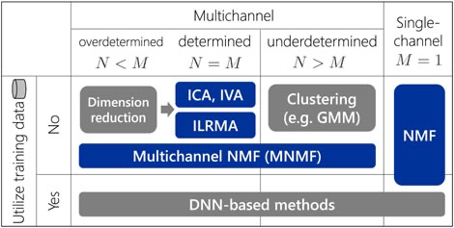

BSS（4/4）：信号の分離方法
信号源の数$N$と観測信号の数$M$の関係が重要
$N≤M$の場合に独立成分分析を用いて分離可能
近年は教師データを用いたDNNに基づく手法が多い
信号源、観測信号の個数とその分離方法の関係図
Sawada, Hiroshi, et al. "A review of blind source separation methods: two converging routes to ILRMA originating from ICA and NMF." APSIPA Transactions on Signal and Information Processing 8 (2019).

Slide 8
独立成分分析（ICA）

Slide 9
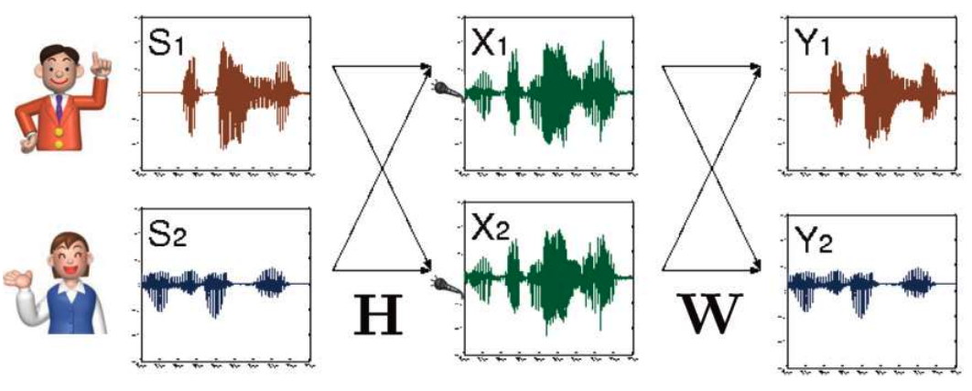

ICA（1/）：ICAの定式化
観測信号 = 混合行列 $×$ 信号源 ー $X=HS$
観測信号 $×$ 分離行列 = 分離信号 ー $XW=Y$
分離行列 = ${\text{混合行列}}^{−1}$、信号源 = 分離信号
信号源
観測信号
分離信号
独立と仮定
混合行列
分離行列
https://www.kecl.ntt.co.jp/icl/signal/sawada/mypaper/subspace2010rev.pdfより引用
2021/5/31
9

Slide 10
ICA （2/）：線形・非線形
信号源の混合は線形と非線形の場合に分けられる
線形の場合：信号源は同定可能である
FastICA, Infomax, JADEなどのアルゴリズム
Keywords：中心極限定理、尖度、ネゲエントロピー
非線形の場合：混合の方法や信号源は無数に考えられる
ヒューリスティックな方法
時間的構造を用いた同定方法 → Time-Contrastive-Learning
Notes:
ICAのアルゴリズムは、前処理として、中心化、白色化、次元削減（圧縮）などを行う。
白色化と次元削減は主成分分析や特異値分解などによってなされる。
ICAのアルゴリズムは、FastICA、Infomax、JADEなどがある。
統計的観点から考えると、予測される成分の統計的独立性を最大化するように、その独立成分を見つけることに相当する。
中心極限定理によると、非ガウス性は成分の独立性を図る手法の１つである。これは、尖度やねげエントロピーの近似で測定することが可能であり、相互情報量も信号間の独立性の尺度とすることができる。

Slide 11
Time-Contrastive Learning

Slide 12
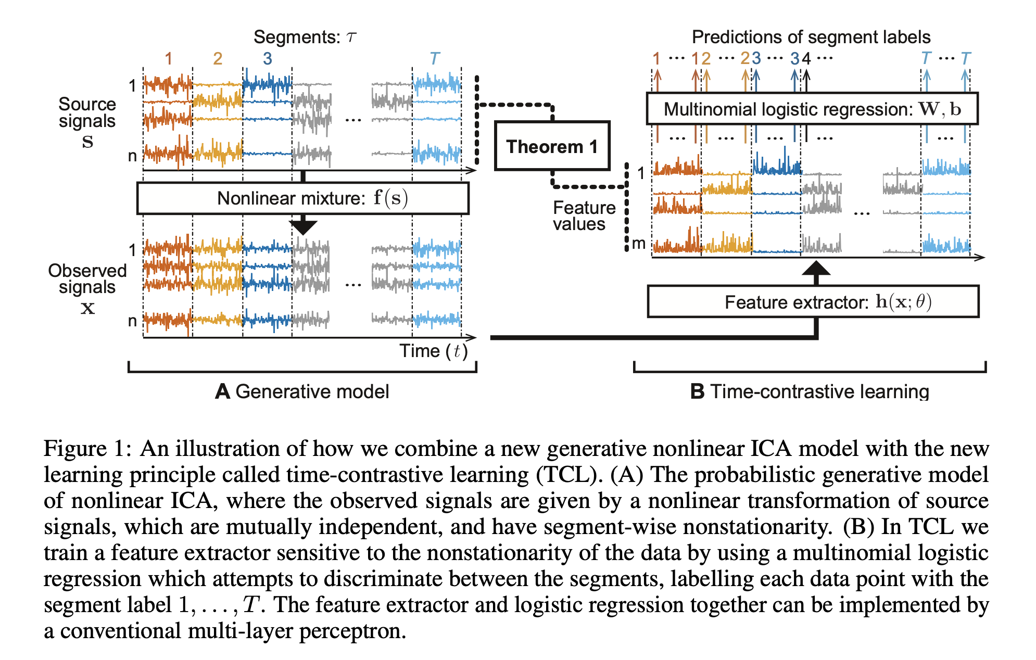
Time-Contrastive Learning
非定常性を持つ信号源の非線形混合から信号源を推定する
非常にシンプルなニューラルネットワークにより実装可能
非線形ICAにおける初めての識別可能性の証明となった

Slide 13
TCL and Nonlinear ICA
生成的な非線形ICAモデル
S：互いに独立な信号
区間毎に非定常性
f(s)：非線形関数
実験ではmixing-MLP
活性化関数はReLU
X：観測信号
Sの非線形変換

Slide 14
生成モデル
生成的な非線形ICAモデル
以下の確率密度関数に従って信号源を生成
反転可能な非線形関数を用いて観測信号xtを生成

Slide 15
TCL and Nonlinear ICA
Time-Contrastive Learning
h(x:θ)：特徴量抽出器
多層パーセプトロンを採用
MLRが分類可能な特徴量を抽出
MLR：多項ロジスティック
回帰分類器時間セグメントの分類
→ 時間的な構造を利用する
→ TCLの出力に対して線形ICAを行う
深層学習

Slide 16

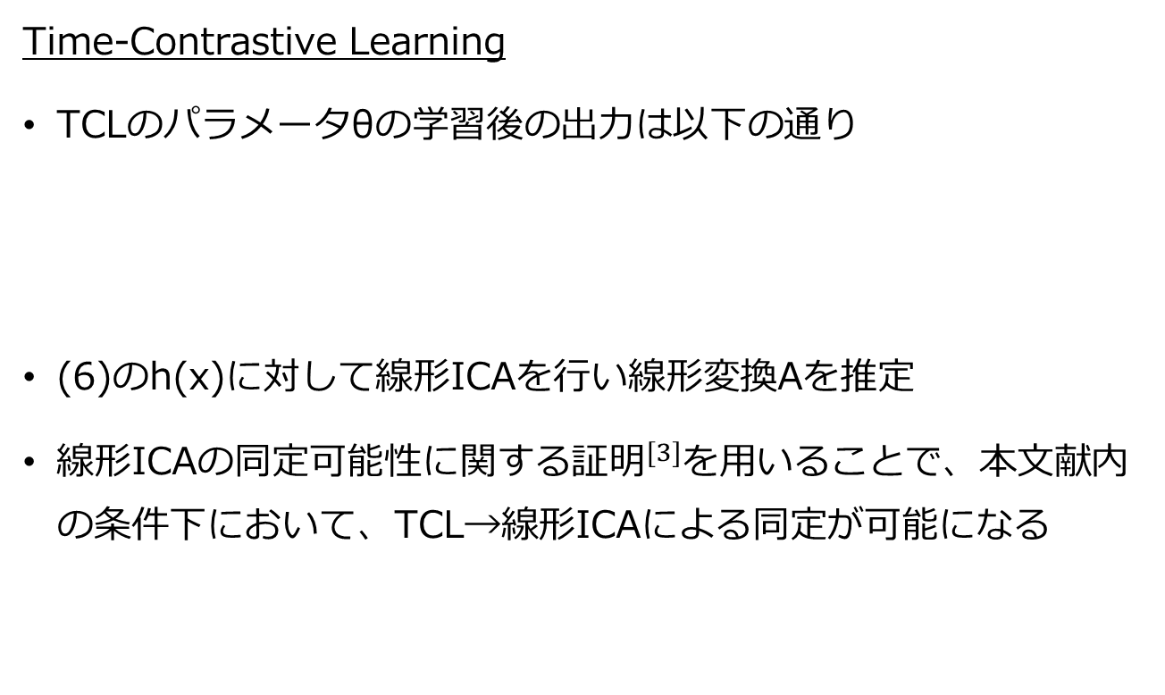
TCL and Nonlinear ICA
Time-Contrastive Learning
TCLのパラメータθの学習後の出力は以下の通り
(6)のh(x)に対して線形ICAを行い線形変換Aを推定
線形ICAの同定可能性に関する証${\text{明}}^{[3]}$を用いることで、本文献内の条件下において、TCL→線形ICAによる同定が可能になる
[15] A. Hyvärinen. Fast and robust fixed-point algorithms for independent component analysis. IEEE Trans.
Neural Netw., 10(3):626–634, 1999.
[3] P. Comon. Independent component analysis—a new concept? Signal Processing, 36:287–314, 1994.

Slide 17
TCL and Nonlinear ICA
推定方法
信号源sを一定時間毎のセグメントに分割し、ラベリングする
非定常性を持つ信号源s
観測信号xの各データポイントを識別する分類問題を解く(MLP/MLR)
ニューラルネットワークを訓練する
多項ロジスティック回帰を用いたシンプルな分類器
最後の隠れ層の出力h(x)を用いてFastICAにより信号を推定
h(x)は信号源の未知の線形変換と一致している（dim(x)=dim(h(x))）

Slide 18
実験
生成モデル：MLPによる非線形混合、ReLU
TCLの中身
特徴抽出器：MLP
セグメントの分類器：MLR
線形ICA： FastICAを採用
比較として、NSVICA(分散の非定常性に基づく)、kTDSEP(カーネルベースの非線形ICA)、DAE(ノイズ除去オートエンコーダー)

Slide 19
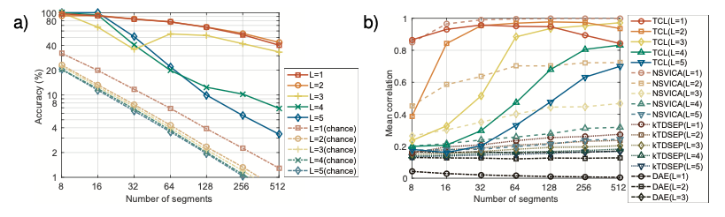
結果
a) 特徴抽出器と同時に学習させた分類器(MLR)の分類精度
真のq(s)と推定値との平均相関係数と、セグメント数の関係

Slide 20
結果a
a) 特徴抽出器と同時に学習させた分類器(MLR)の分類精度
グラフは、生成器と抽出器の層数Lを変化させたものを比較
Lが増えると精度悪化
セグメント数が増えると精度悪化ー似た分布が増えるため

Slide 21
結果b
真のq(s)と推定値との平均相関係数と、セグメント数の関係
グラフは手法および層数に関して比較
セグメント数が多い場合において、TCLはL<1でもうまく信号を再構成できている ⇨ データ量が多いという意味らしい
信号の再構成に関しても層数の増加に伴い、学習が困難に

Slide 22


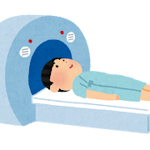
TCLのMEGへの応用
そもそもMEGとは？
脳内に発生する磁場変化を捉える検査方法
脳内ネットワークにおいてデータは非定常であることが知られている
電流発生→磁場発生
伝達
情報
情報
計測

Slide 23
まとめ
データを時系列のセグメントに分割し、各データポイントの識別を学習した
非常にシンプルなディープラーニングにより訓練ができた
非線形ICAを解くことに成功した
滑らかな非線形混合関数
非定常性を持つ信号源
非線形ICAの識別可能性に関する初めてのケースである
教師なし深層学習のための新たなフレームワークである

Slide 24
ところが…
時間セグメント等の補助変数を条件とするには、非定常なセグメントへの手動的な分割が必要
計算コストが高い
完全な教師なし学習ではない
非線形ICAと隠れマルコフモデルを組み合わせた手法が提案
Hidden Markov Nonlinear ICA: Unsupervised Learning from Nonstationary Time Series（2020）
読み始めました

Slide 25
音声合成
音声合成という技術
機械を用いて音声を作り出す技術
統計的パラメトリック音声合成が主流
隠れマルコフモデル音声合成（1999）
ニューラルネットワーク音声合成：WaveNet, Tecotron
テキスト解析→音響モデル→Vocoderの流れ
テキスト解析：言語特徴量
音響モデル：教師データを元に音響特徴量へとエンコード
Vocoder：音響特徴量を元に音声波形を出力

Slide 26
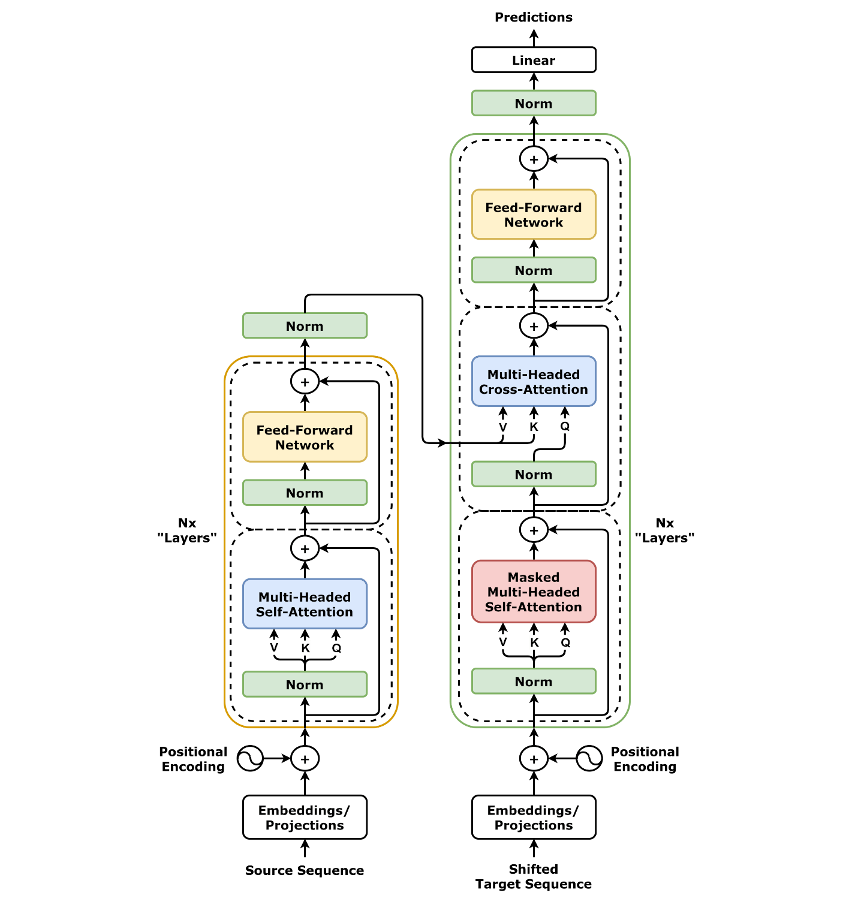
付録
深層学習におけるモデルや数式の図のリポジトリが公開
https://github.com/dvgodoy/dl-visuals
例：Transformerのアーキテクチャ（右）

